Slide 1



Stad van de toekomst
Begrippen
Big data
Algemene verordening gegevensbescherming (AVG)
Autoriteit Persoonsgegevens (AP)
IBS Thema
Uitdagingen
Trends & ontwikkelingen
Best Practice
Visie
IBS Toetsing
Kennistoets
Visiedocument
Reflectiegesprek
Week 1 | Week 2 | Week 3 | Week 4 | Week 5 | Week 6 | Week 7 | Week 8 | Week 9 | Week 10

Slide 2
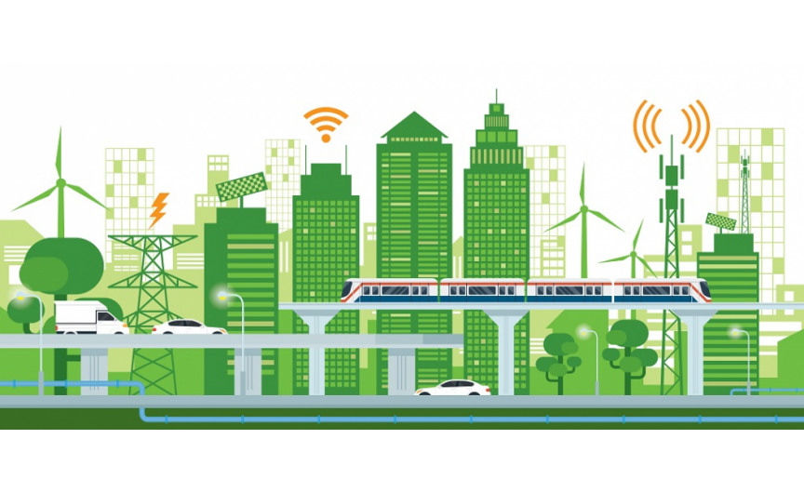
Stad van de toekomst
Big data: Privacy

Slide 3
Aan het einde van deze les:
Kan je uitleggen wat je onder privacy verstaat
Kan je uitleggen wat Big data is
Kan je toelichten wat de gevaren en kansen zijn op het gebied van privacy in jouw toekomst

Slide 4
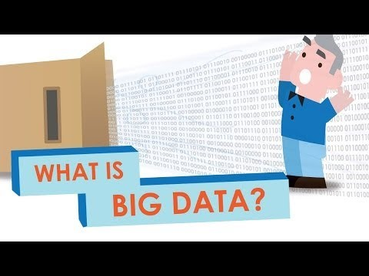
Wat is big data?

Slide 5
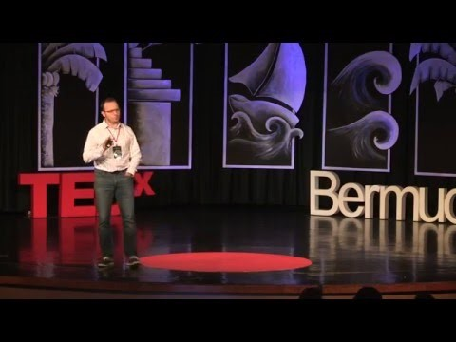
The Future of Your Personal Data - Privacy vs Monetization

Slide 6
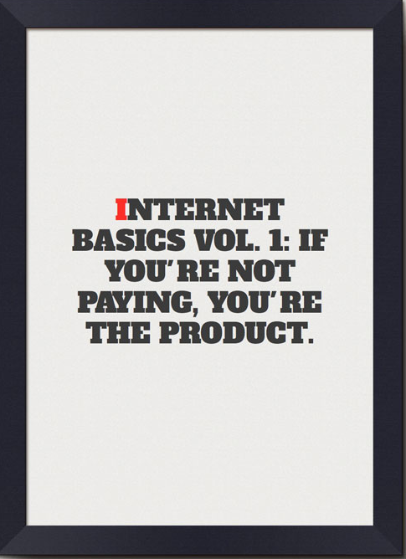
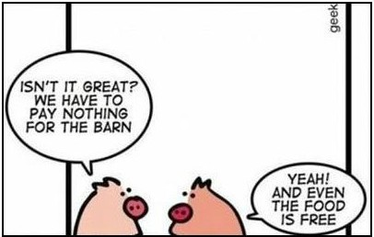
The Future of Your Personal Data - Privacy vs Monetization

Slide 7
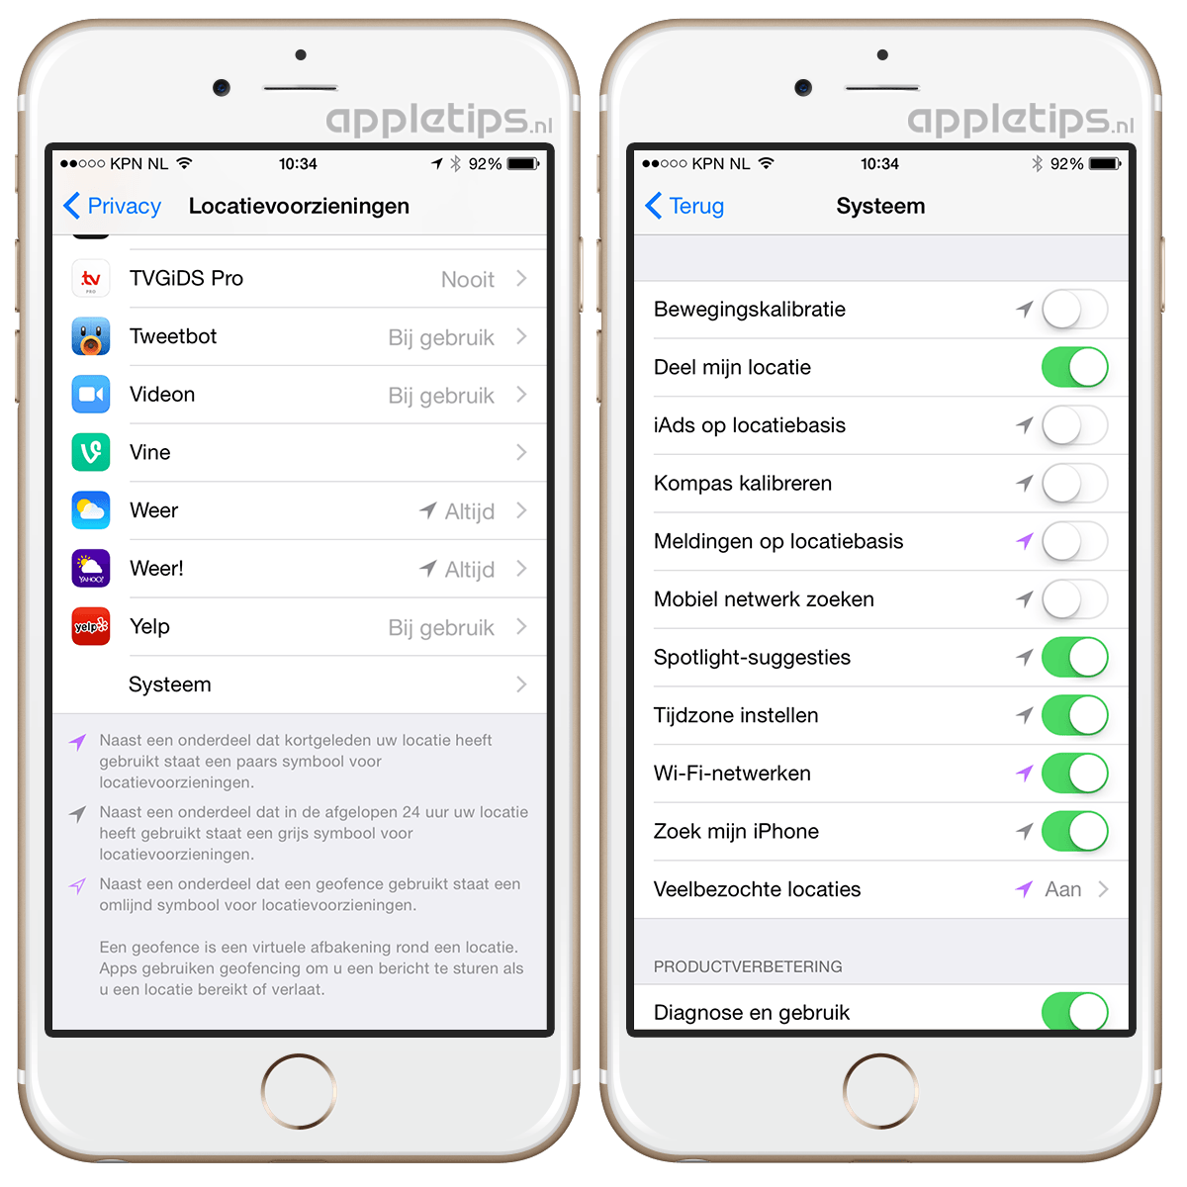
Jullie privacy - test
Pak je telefoon en ga naar instellingen, open de Locatievoorzieningen
Wat valt je op aan de apps die je toegang geeft tot jouw locatie?

Slide 8
Huidige privacywetgeving
AVG
Sinds 25 mei 2018
Algemene Verordening Gegevensbescherming (EU)
General Data Protection Regulation

Slide 9
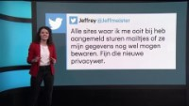
Algemene verordening gegevensbescherming (AVG)

Slide 10
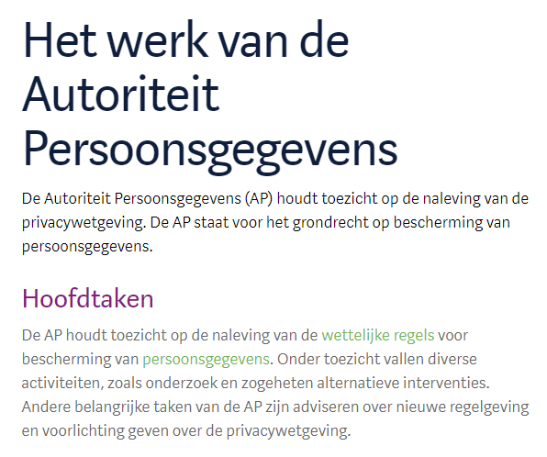

Autoriteit Persoonsgegevens

Slide 11
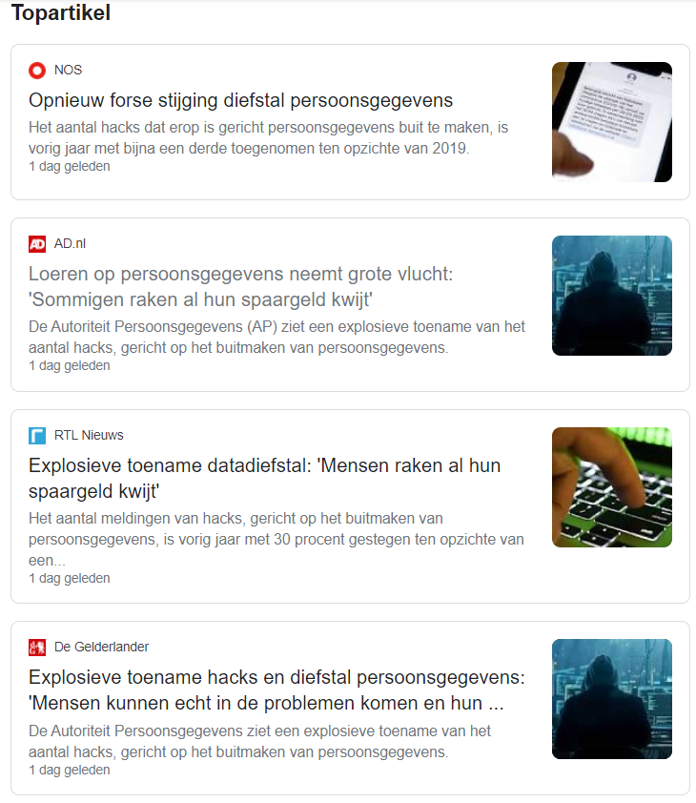
Autoriteit Persoonsgegevens

Slide 12


Slide 13
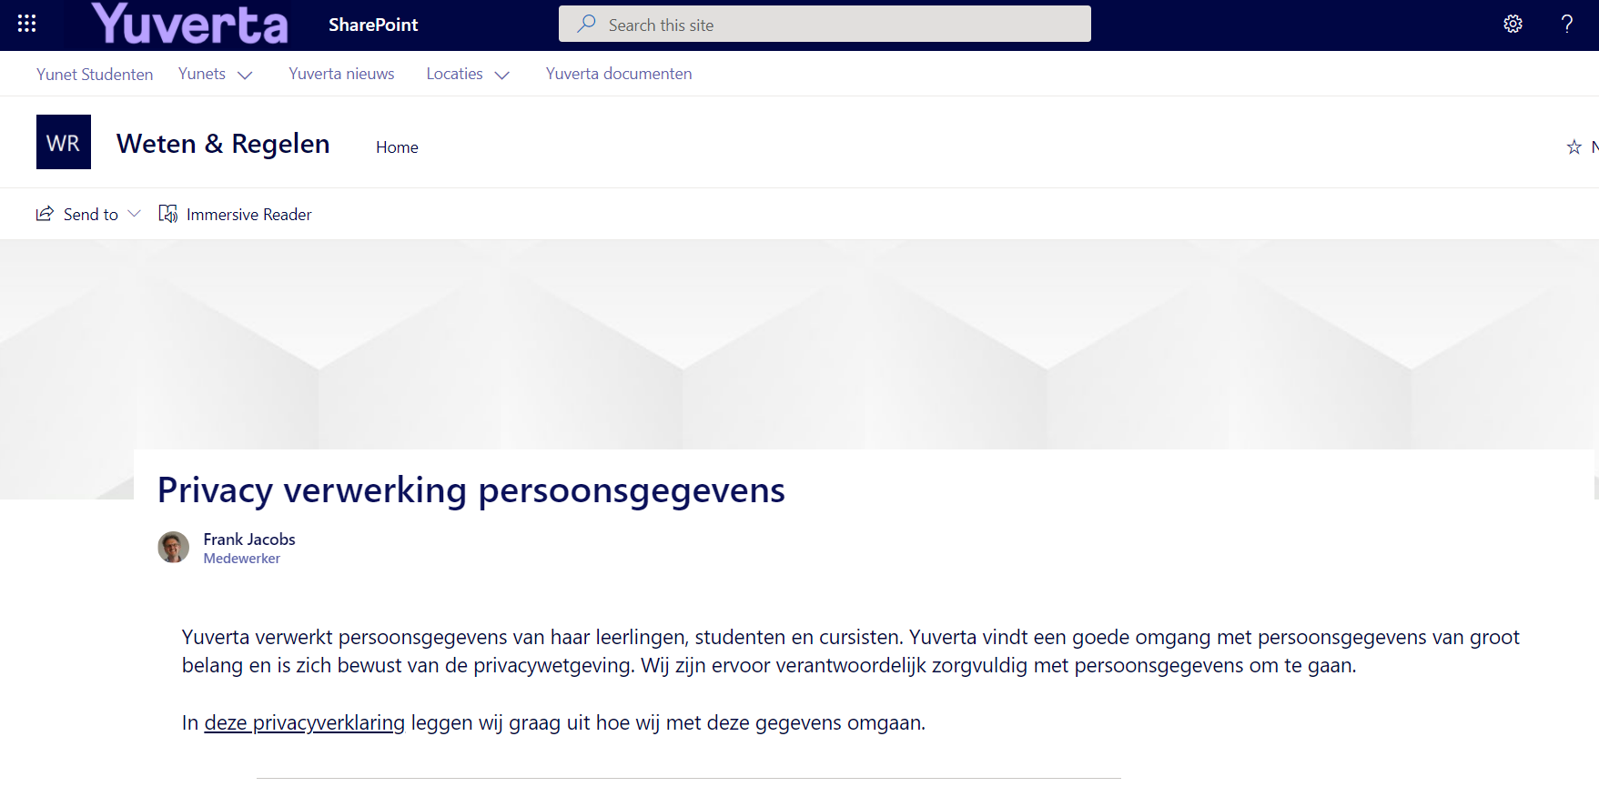
Privacy: Yuverta MBO Tilburg

Slide 14
Artikel: Wat is belangrijker? Privacy of veiligheid?
Lees het volgende artikel: https://www.trouw.nl/home/wat-is-belangrijker-veiligheid-of-privacy-~ab934d2d/
Wat is naar jouw mening belangrijker? Privacy of veiligheid? Licht je antwoord toe.
Is het juist om privacy of veiligheid tegenover elkaar te zetten? Waarom wel of waarom niet? (gebruik een bron om je antwoord te rechtvaardigen)

